Slide 1
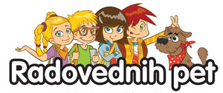
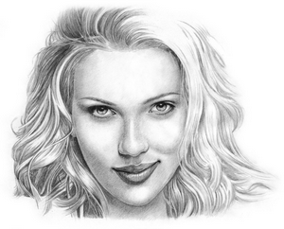
Risanje 1: ČRTa (linija) v likovnih delih
Likovna umetnost - 4. razred
Tehnika: svinčnik
Motiv: Portret

Slide 2
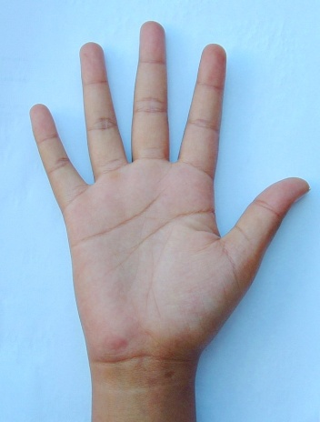
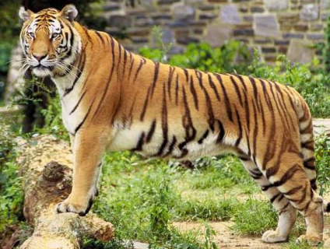
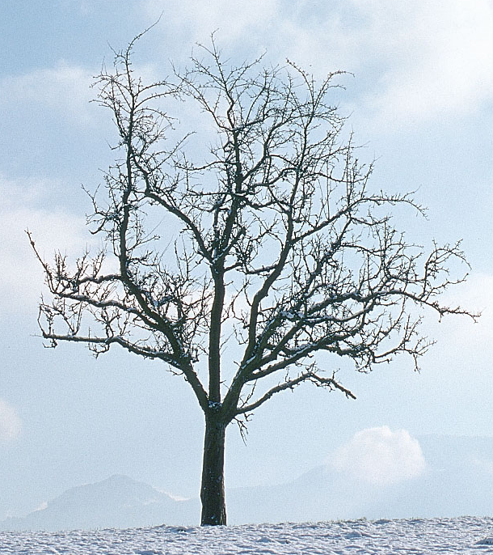
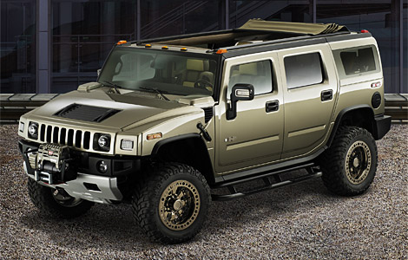
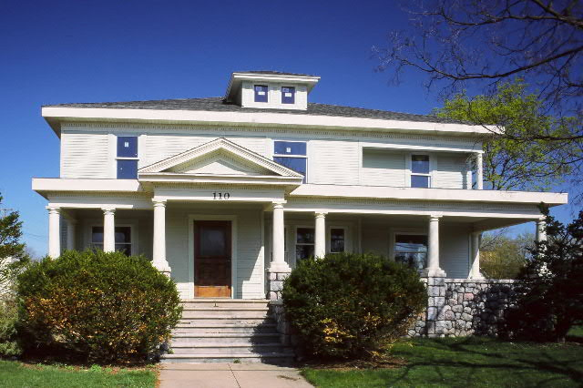
ČRTA ALI LINIJA
Je nepretrgana vrsta točk.*
Črte v naravi:
*Vir: SSKJ

Slide 3
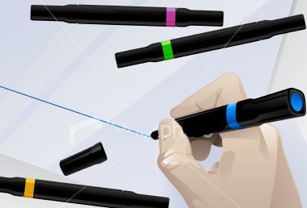
RISANJE ČRT
Prostoročna črta: je tista, ki jo narišemo s prosto roko.

Slide 4
SMER ČRTE
vodoravna
navpična
poševna

Slide 5
Oglej si risbe portretov.
Pozoren bodi na črte in senčenje.
Nato boš narisal portret starša.

Slide 7
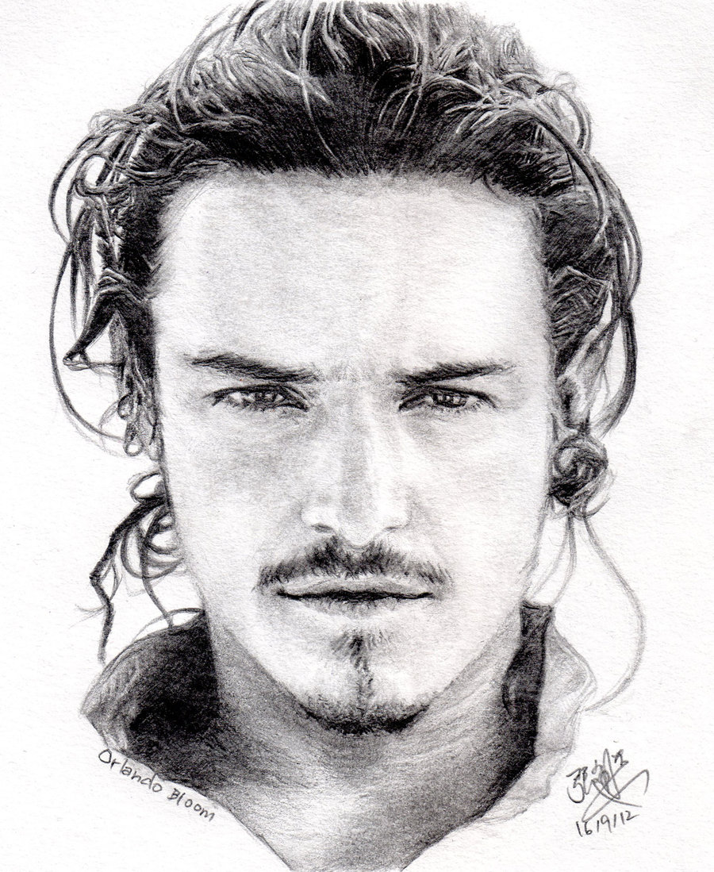

Slide 8
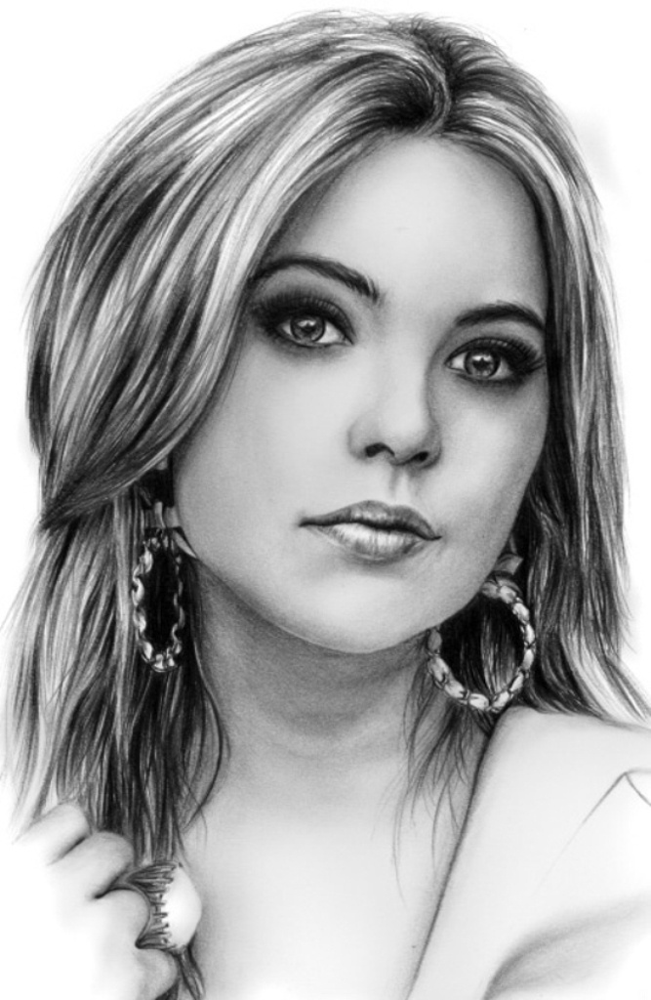

Slide 9
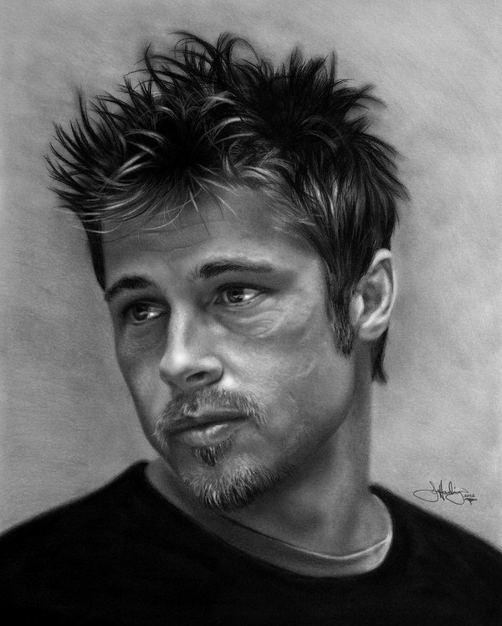

Slide 10
Oglej si risanje portreta s svinčnikom.
OBRAZ
OKO
NOS
USTNICE
OBRAZ IN LASJE

Slide 11
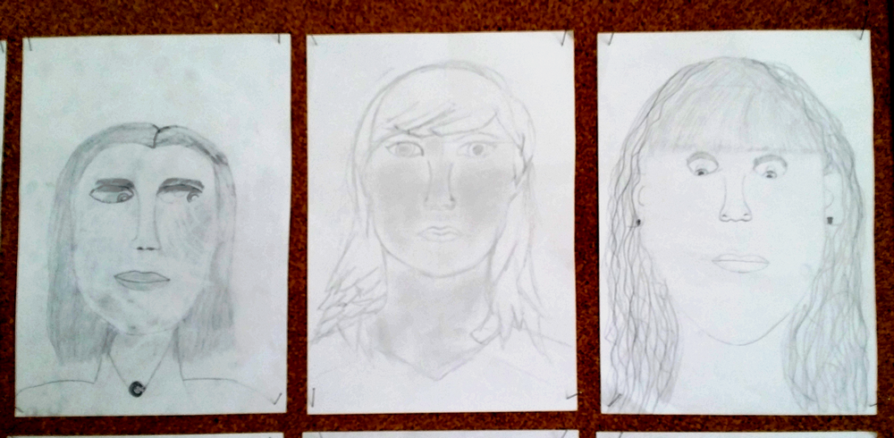
Risbe

Slide 12
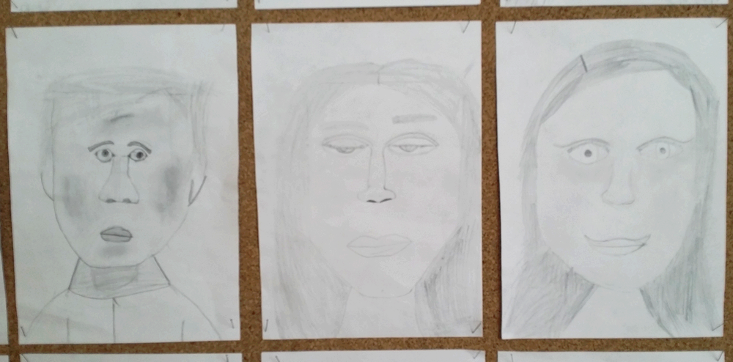
Risbe

Slide 13
Vir: Mladen Kopasić, OŠ Polje
SSKJ

